Slide 1
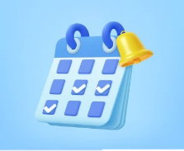
Подготовка к проведению репетиционного собеседования
Дата проведения 12 декабря 2024 года
Время начала 10:00
Может проводиться как в ходе, так и вне учебного процесса
15-16 минут для каждого участника и + 30 минут для ОВЗ
Ознакомление участников
с демонстрационным вариантом
КИМ ИС-9 в 2025 году
https://fipi.ru/itogovoye-sobesedovaniye
Персональная аудиозапись либо комбинированная, сохранение в аудиоформатах (*.wav, *.mp3, *.mp4, *.ogg)
Оценивание ответов экспертом: в ходе проведения либо по аудиозаписям, но не позднее чем через 3 календарных дня с даты проведения
Минимальный порог баллов для результата «зачет» – 10 баллов.

Slide 2
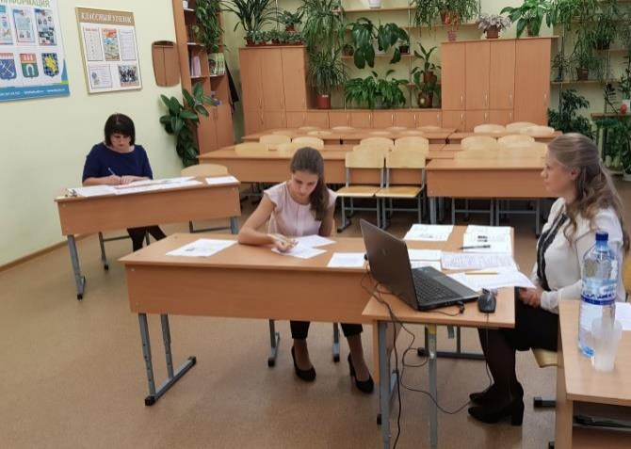
Подготовка к проведению репетиционного собеседования
Итоговое собеседование
Согласно Порядку проведения государственной итоговой аттестации по образовательным программам основного общего образования к ГИА допускаются обучающиеся, не имеющие академической задолженности, в полном объеме выполнившие учебный план или индивидуальный учебный план (имеющие годовые отметки по всем учебным предметам учебного плана за 9 класс не ниже удовлетворительных), а также имеющие результат «зачет» за итоговое собеседование по русскому языку.
Итоговое собеседование проводится во вторую среду февраля. Дополнительные сроки проведения итогового собеседования — вторая рабочая среда марта и третий понедельник апреля.
Участникам запрещено
иметь при себе:
средства связи;
фото-, аудио-
и видеоаппаратуру;
справочные материалы,
письменные заметки и иные средства хранения и передачи информации.

Slide 3
Итоговое собеседование по русскому языку состоит из четырех заданий:
чтение текста вслух;
пересказ текста с привлечением дополнительной информации;
монологическое высказывание по одной из выбранных тем;
диалог с экзаменатором-собеседником.
Итоговое собеседование оценивается по системе «зачет»/«незачет».
Минимальное количество баллов для получения зачета – 10;
максимально возможное количество баллов – 20.
Для обучающихся с ОВЗ максимальное количество баллов – 10, минимальное – 5.

